Slide 1
Решение Совета
Курского муниципального округа Ставропольского края
от 20 апреля 2023 г. № 517 «О внесении изменений в решение Совета Курского муниципального округа Ставропольского края
от 08 декабря 2022 г. № 453 «О бюджете Курского муниципального округа Ставропольского края на 2023 год и плановый период 2024 и 2025 годов»

Slide 2
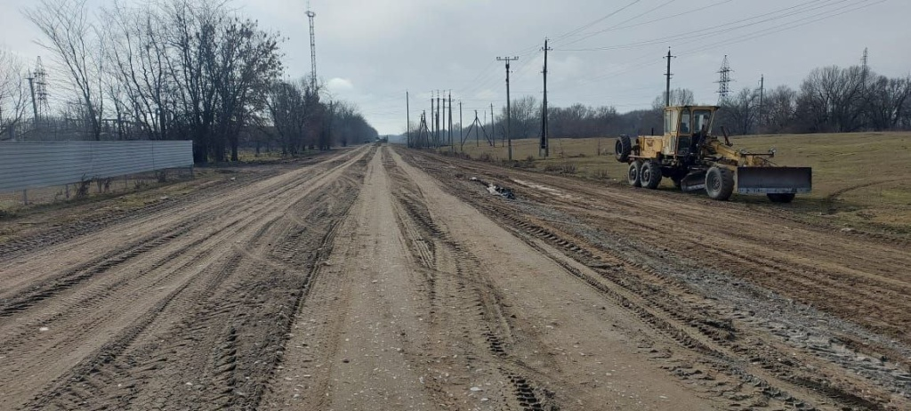
1. На основании Закона Ставропольского края от 02 марта 2023 г. № 24-кз «О внесении изменений в Закон Ставропольского края «О бюджете Ставропольского края на 2023 год и плановый период 2024 и 2025 годов», постановления Правительства Ставропольского края от 31 января 2023 г. № 44-п «О выделении в 2023 году средств из резервного фонда Правительства Ставропольского края и распределении иных межбюджетных трансфертов из бюджета Ставропольского края бюджетам муниципальных и городских округов Ставропольского края на реализацию мероприятий по временному размещению и питанию граждан Российской Федерации, иностранных граждан и лиц без гражданства, постоянно проживающих на территориях Украины, Донецкой Народной Республики, Луганской Народной Республики, Запорожской области, Херсонской области, вынуждено покинувших жилые помещения и находящихся в пунктах временного размещения и питания на территории Ставропольского края» и уведомлений, поступивших от министерств Ставропольского края:

Slide 3
ИЗМЕНЕНИЯ ВНОСИМЫЕ В СТРУКТУРУ БЮДЖЕТА:
тыс. рублей
+358,64
+577 529,93
+ «-6 568,02»
+1 931,84
н/н
дотации
целевые МБТ
субсидии
субвенции
+573 846,98
собственные
ср-ва
+1 751,11
+ 28 052,45
+310,00
+ «-6568,02»
возвраты
МБТ
остатки

Slide 4
ОСНОВНЫЕ ХАРАКТЕРИСТИКИ БЮДЖЕТА на 2023 год
отклонение
+ 571 630,55
тыс. руб.
+ 605 582,38
тыс. руб.

Slide 5
На основании Закона Ставропольского края от 02 марта 2023 г. № 24-кз «О внесении изменений в Закон Ставропольского края «О бюджете Ставропольского края на 2023 год и плановый период 2024 и 2025 годов» и уведомлений поступивших от министерств Ставропольского края,
В 2024 году внесены следующие изменения:
увеличены бюджетные ассигнования на реализацию мероприятий по модернизации школьных систем образования – 1 287,08 тыс. рублей;
уменьшены бюджетные ассигнования:
на организацию бесплатного горячего питания обучающихся, получающих начальное общее образование в государственных и муниципальных образовательных организациях – 0,01 тыс. рублей;
на выполнение передаваемых полномочий субъектов Российской Федерации (организация и осуществление деятельности по опеке и попечительству в области образования) – 0,01 тыс. рублей.
В 2025 году уменьшены бюджетные ассигнования на выполнение передаваемых полномочий субъектов Российской Федерации (организация и осуществление деятельности по опеке и попечительству в области образования) – 0,01 тыс. рублей.
доходная расходная
часть часть

